Slide 1
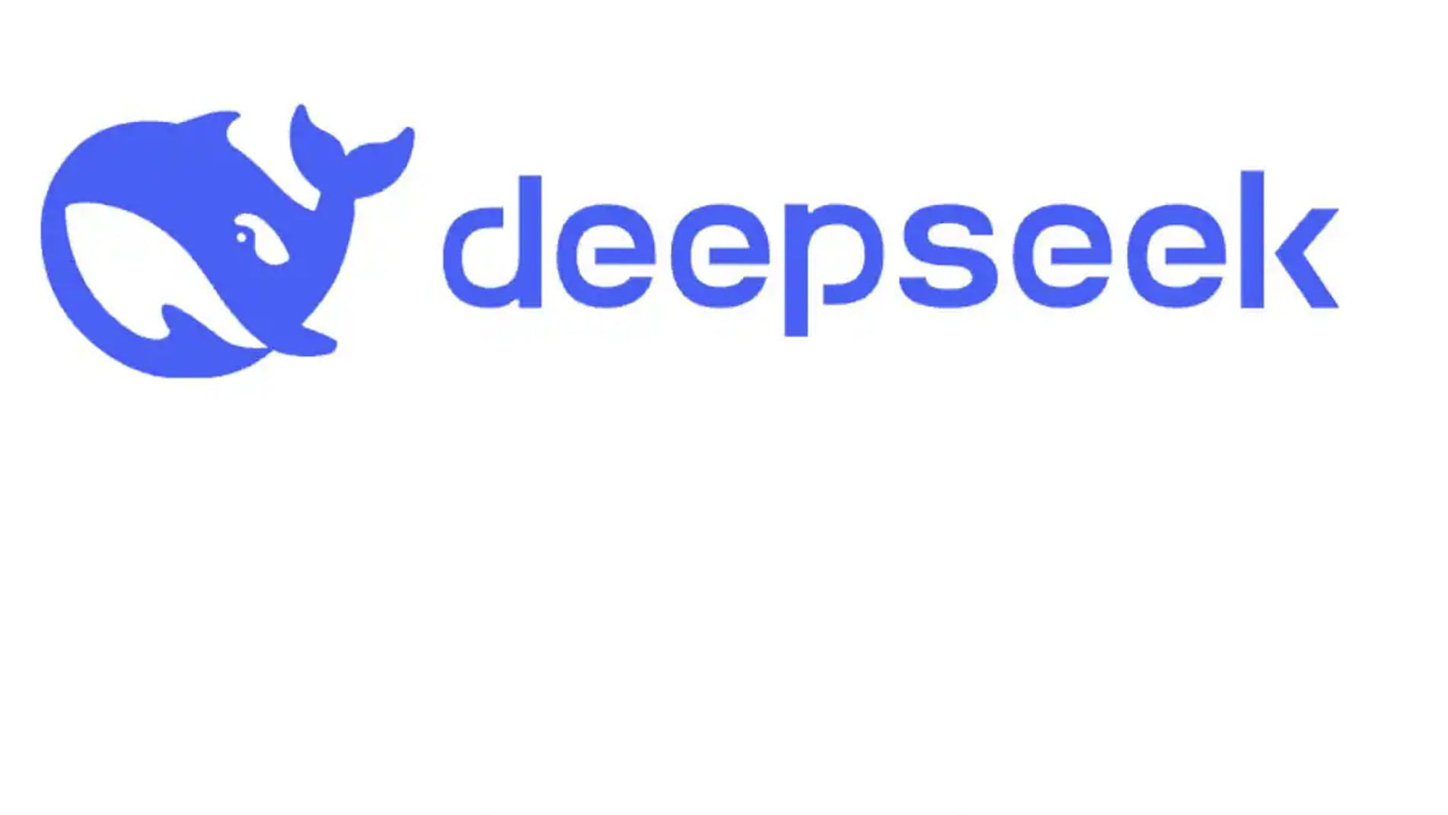
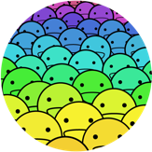
Day3: DeepGEMM
深度解读
ZOMI

Slide 2
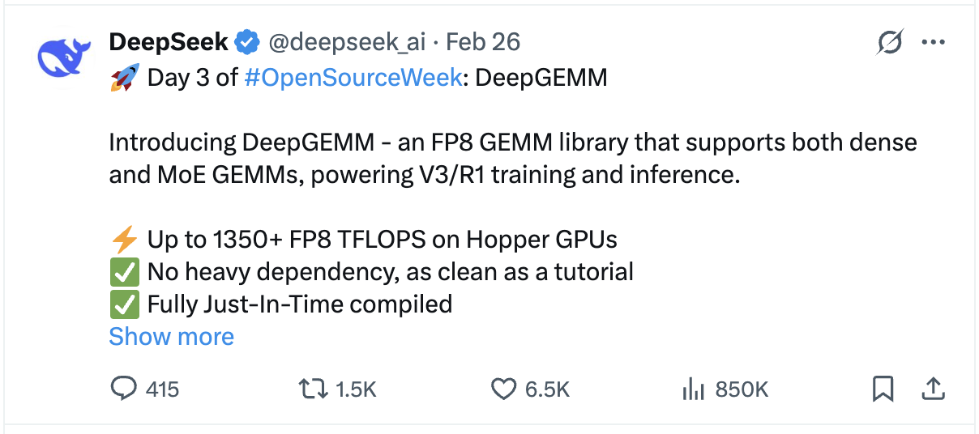

Slide 3
DeepSeek 开源 DeepGEMM
2月24日，DeepSeek 启动“开源周”，第三个开源的代码库为 DeepGEMM，并向CUTLASS团队致敬。DeepGEMM 是一个支持 FP8 精度的高性能 GEMM（通用矩阵乘法）库，适用于矩阵和 MoE（Mixture of Experts，专家混合模型）计算。DeepGEMM 具有细粒度缩放功能，采用 CUDA 编写，使用轻量级即时 JIT 模块在运行时编译所有内核。
Github 开源地址： https://github.com/deepseek-ai/DeepGEMM
本 PPT 开源：https://github.com/chenzomi12/AIInfra/

Slide 4
DeepSeek 开源 DeepEP
FP8优化：
采用 FP8 低精度计算，提升计算效率和内存利用率。在 NVIDIA Hopper 架构最高计算性能可达 1350+ TFLOPS（每秒1350万亿次浮点运算）。
即时编译 JIT ：
采用轻量级即时编译技术，运行时动态生成优化代码，无需预编译，适应不同硬件和矩阵形状。
内存带宽优化：
利用 Hopper 架构的 Tensor Memory Accelerator（TMA）特性，显著提升数据传输效率。
支持多种矩阵布局：
支持标准矩阵乘法以及 MoE 两种特殊排列（连续布局和掩码布局），适用于训练、批量推理和实时推理。

Slide 5

视频目录大纲（上）
NV Hopper 架构特性：TMA 与 Wrap Group
DeepSeek FP8：量化原理与分级量化
计算模式： 核心计算 & dense & Grouped & masked
DeepEP 之前是怎么用的？

Slide 6
视频目录大纲（下）
DeepGEMM 计算模式回顾
DeepGEMM：项目基本介绍
DeepGEMM：核心代码理解
DeepGEMM：代码注释与走读
思考与小结

Slide 7
01
DeepEP
Before & After

Slide 8
XCCL 在 AI 系统中的位置

